Slide 2
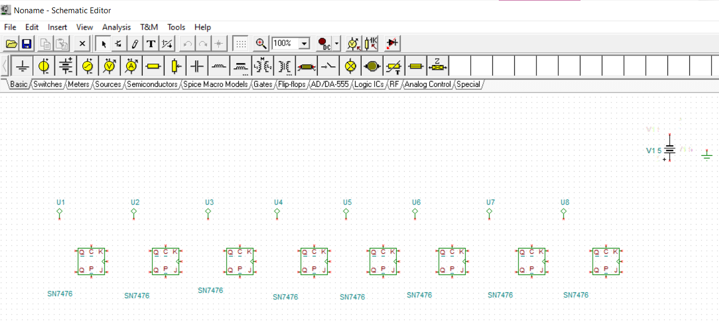
Построим модель АЦП
Индикаторы берем из вкладки Meters – Logic Indicator
Батарейки берем из вкладки Sources – Battery
Микросхемы JK берем из вкладки Flip-flops – JK FlipFlop

Slide 3
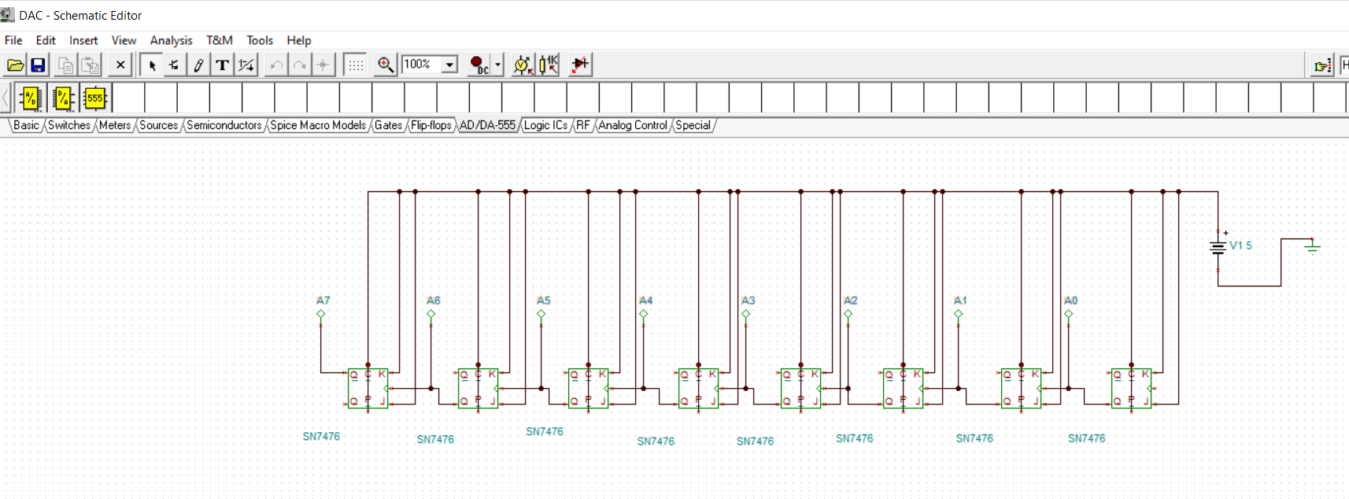
Получили модель суммирующего счетчика

Slide 4
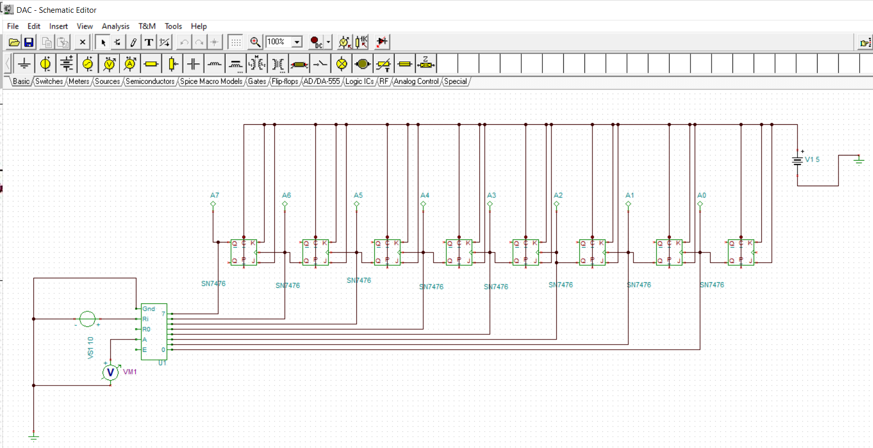
Добавили схему ЦАП

Slide 5
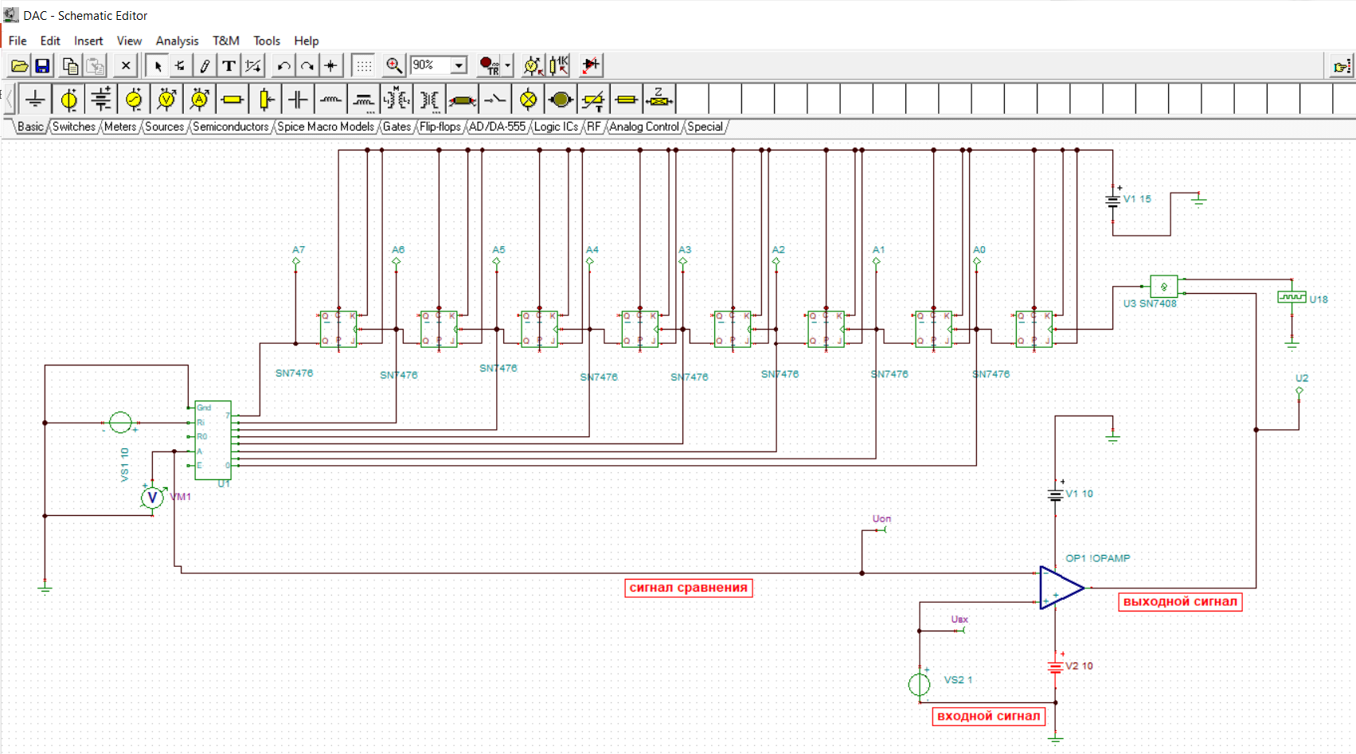
Добавили схему компаратора
Добавили генератор импульсов

Slide 6
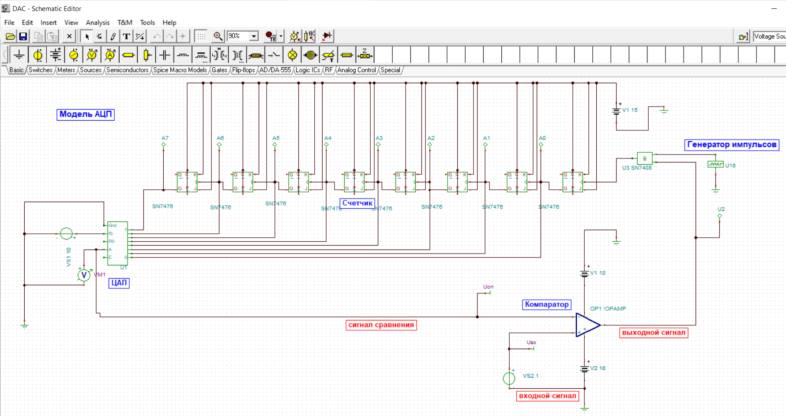
Получили модель АЦП

Slide 7
Рассмотрим работу блоков АЦП

Slide 8
Счетчик подсчитывает число пришедших от генератора импульсов.
Отслеживать это количество можно через индикаторы A0..A7,
причем A0 (справа) соответствует наименьшему разряду данного двоичного числа, A7 (слева) - наибольшему.

Slide 9
ЦАП преобразует пришедший двоичный код в соответствующее напряжение

Slide 10
Компаратор сравнивает напряжение ЦАП
(=сигнал сравнения) со значением заданного напряжения
(=входной сигнал). Выходной сигнал будет положительным,
пока значение входного сигнала больше значения
сигнала сравнения.

Slide 11
Соответственно, компаратор управляет
работой счетчика через логический элемент И.
Работа счетчика прекратится, когда выходной сигнал
компаратора станет отрицательным, т.е.
сигнал сравнения превзойдет значение входного сигнала

Slide 12
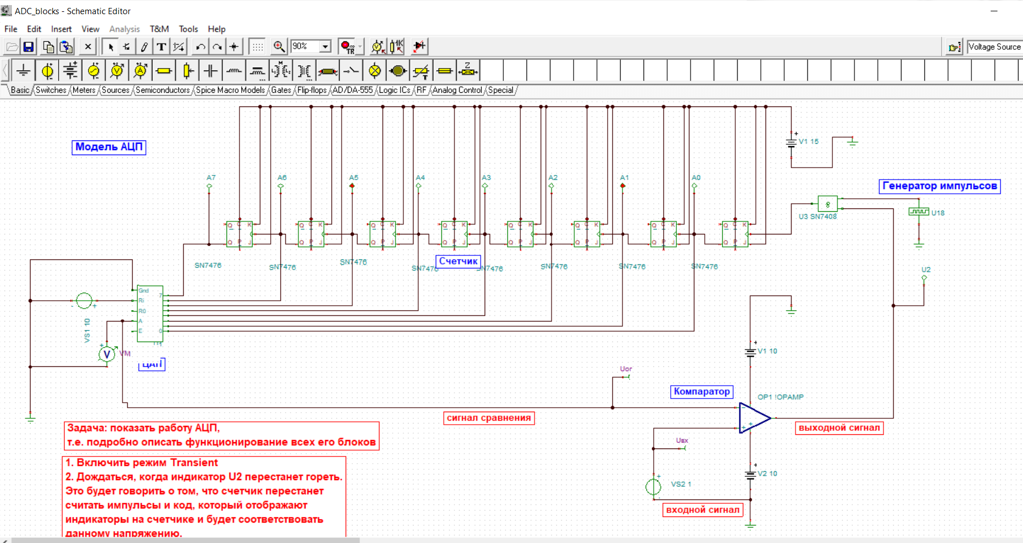
Наблюдаем двоичный код.
Задаем входной сигнал 1 В.

Slide 13
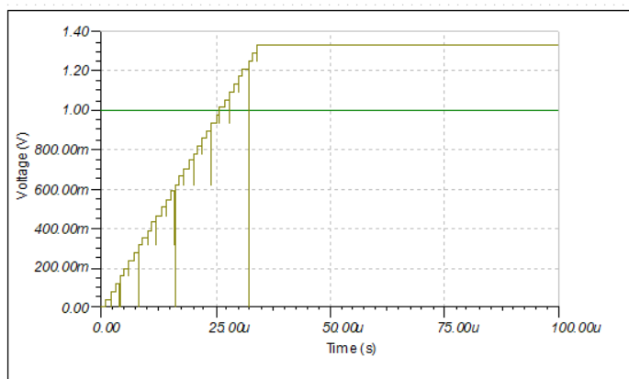
Построим градуировочную кривую
Входной сигнал
Выходной сигнал

